Slide 1


Slide 2

IT HUB
.
01
02
03
Познакомимся с командой
Расскажем о создателях нашего проекта. Краткая информация о каждом .
Проблематика кейса
Расскажем о нашем решении для вашего кейса. Все подробности о работе и его функциях.
Наше решение
Расскажем о том как мы справились с проблематикой выбранного кейса.

Slide 3
View Prototype
04
05
Мой Физтех
Расскажем о нашем приложении .Обо всех подробностях в его работе и функциях.
Перспективы будущего
На этих слайдах вы узнаете о дельнейшем ведении проекта в будущем . О наших глобальных планах и перспективах “ Мой Физтех”

Slide 4
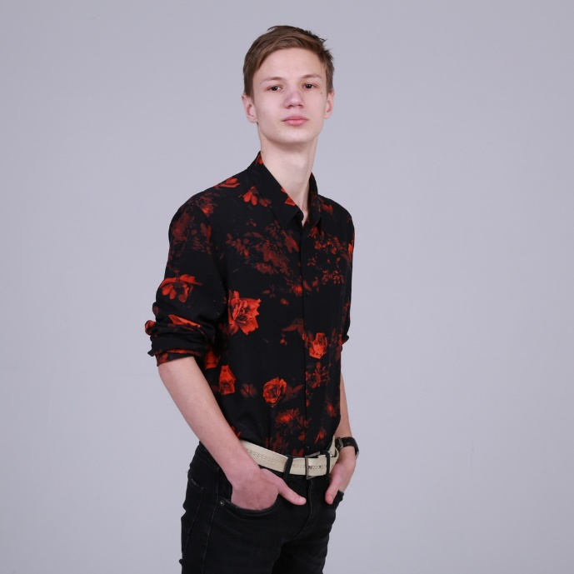
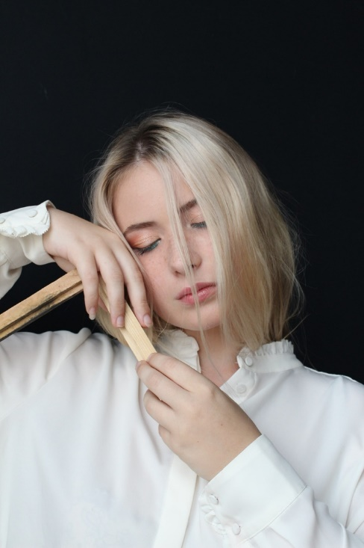
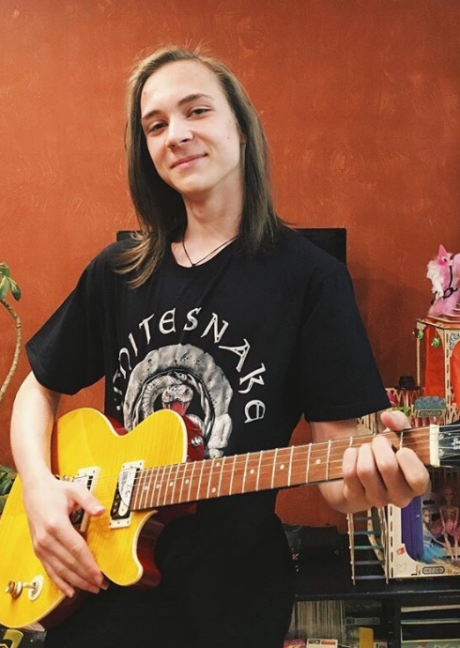

Познакомимся с командой
Данилов Роман
Техническая сторона
Логачева Елизавета
Дизайн
Купцов Гавриил
Техническая сторона
Куприянов Андрей
Чат-бот , создание видео

Slide 5

Проблематика кейса
В настоящий момент единственным подобным источником информации является личный кабинет на сайте МФТИ, но он не очень удобен для использования,так как плохо адаптирован под мобильные устройства,требует повторной авторизации при каждом использовании,а так же не содержит расписания.Расписание,опубликованное на сайте в формате pdf/xls,так же не удобно для просмотра с телефона.
75%
Повторная авторизация
50%
Расписание
90%
Неудобство использования

Slide 6



Наше Решение
Чат-бот
Наш дружелюбный чат-бот придется всем по вкусу. Он расскажет информацию о НОВОСТЯХ и предупредит обо всех произошедших изменениях.
Мы работали над кейсом № 1 «Мой Физтех».
И вот какие решения мы придумали и воплотили в жизнь ))
Face ID
Это приложение ДЛЯ КАЖДОГО с простой авторегистрации FACE ID
Современный дизайн
Цветовые решения подбраны, ориентируясь на брендбук МФТИ. В целом это классический трендовый дизайн по стилистике советующий учебной направленности приложения.

Slide 7
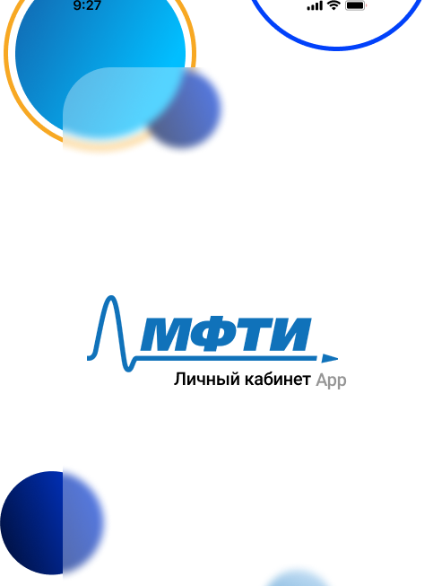
Мой Физтех
В приложении реализованы :
Личный кабинет
Информация о РАСПИСАНИИ
Информация об учебном процессе
Основа
Красивый интерфейс и понятный UI и UX дизайн
Тик-так
Удобство использования , уменьшена трата времени на поиск информации

Slide 8
Перспективы
Начало использования
Преимущества всем
Первая высокая точка
Прогрессирующий рост
Уровень обратной связи
Интерес использования приложения пользователями

Slide 9
